Slide 1
Les nouvelles technologies en Diabétologie
Dr Marie Lepage
23 avril 2016

Slide 2
Analogues GLP1
Mode d’action niveau intestinal
stimule sécrétion d’insuline en situation d’hyperglycémie,
il inhiberait la prise alimentaire, la vidange gastrique et la sécrétion de glucagon
Ce qui participe à la baisse de l’hyperglycémie
Exenatide 2/j avant ou lors d’un repas ( action prandiale)

Slide 3
Analogue GLP1 longue durée
De 1 jour à 1 semaine
Actions sur la glycémie post prandiales et à jeun par un contrôle de sécrétion quotidienne de l’insuline et du glucagon.
Effet sur des actions liées à ces hormones plus important comme sur la néoglucogenèse hépatique
Effet sur l’augmentation de masse des cellules B
Action directe sur hypothalamus : Dim prise alimentaire d’où perte de poids

Slide 4
Analogues GLP1 longue durée (1)
Liraglutide ( Victoza ) 1/jour
L’exenatide LAR ( Byduréon) 1/sem
( capsule de polymère biodégradable) effet plus stable
En association metformine et/ou sulfamide
effet secondaire : nausées, vomissements , diarrhées
Pancréatites aigues
nodules au lieu d’injection

Slide 5
Analogue GLP1 longue durée ( 2)
Exenatide LAR : Bydureon
    Poudre et solvant pour injection dans un seul stylo
    Un stylo = une injection ( boite de 4 stylos)
Efficacité : HbA1c < 7 % pour 63% patients traités
Dulaglutide ( Trulicity )
  stylo sans reconstitution
    Efficacité identique ( amélioration HbA1c de 1-1,4 point)
    Même effets secondaires
    Indication en bi ou trithérapie y compris l’insuline (avis spé)

Slide 6
Nouvelles insulines
Abasaglar : biosimilaire de l’insuline glargine
  Stylo KwikPen
  Ce médicament fait l’objet d’une surveillance supplémentaire qui permettra l’identification rapide de nouvelles informations relatives à la sécurité

Slide 7
Insulines concentrées
Si doses Ins injectées importantes :
    Augmentation des volumes injectés
    Ce qui va entrainer : dépôt sous cutané important
                Moins bonne absorption de l’insuline
                Moindre disponibilité

Slide 8
Insulines lentes concentrées
Glargine U300 (TOUJEO) sous cut
Dans les clamps euglycémiques
profil plus plat et prolongé avec glargine U300 par rapport à la U-100
Situations cliniques :
efficacité équivalente avec Gl U-100 ( dim HbA1C à 6 mois de 0,83% avec les 2 insulines)
Dim des hypo noctunes avec Gl U-300

Slide 9
Glargine U 300
Flexibilité dans le moment d’injection ( +ou- 3h)
Glargine U 100 et U 300 ne sont pas bioéquivalentes et ne sont pas directement interchangeables
passe de lantus à toujeo : + 18%
Degludec U200 : pas commercialisée en france

Slide 10
Analogues rapides concentrées (1)
Lispro U-200 ( humalog)
similitudes des profils pharmacocinétiques de lispro U-100 et U-200
quand les doses d’insuline des bolus sont importantes
  Pas de modification de dose entre U-100 et U-200
  Pas d’effet secondaire supplémentaire avec la U-200

Slide 11
Insulines rapides concentrées ( 2 )
L’Humulin U-500 : état insulinoresistance extreme
une méta analyse : 9 études chez 310 patients
dose moyenne : 219 et 391 UI/j
amélioration HbA1c avec Aug Doses et Poids
Scut et pompes : pas de prise de poids
doses d’Ins entre 150 et 200 UI/J
Insuman implantable U-400 : que pour les pompes implantables

Slide 12
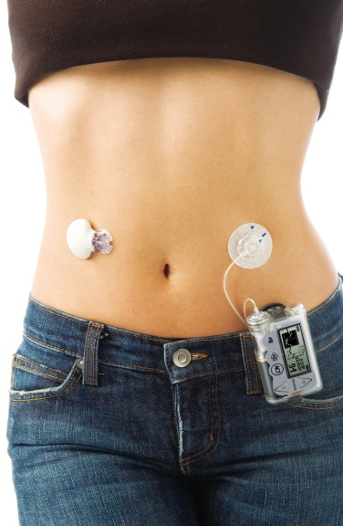
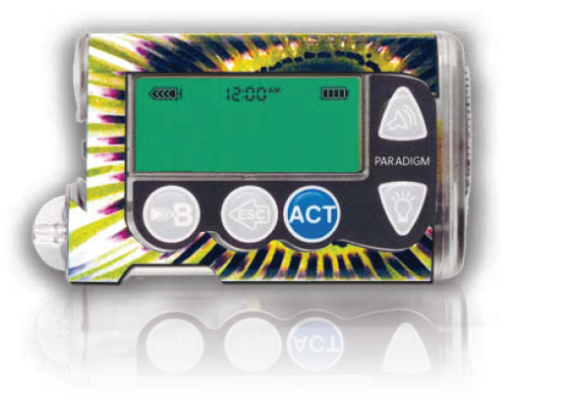
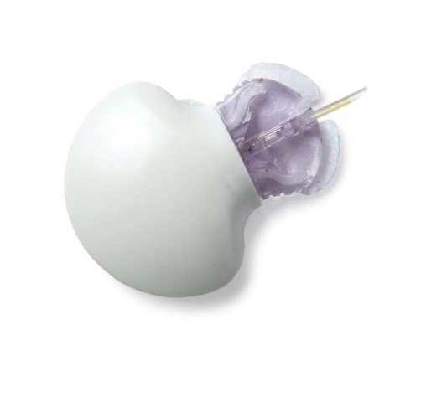
Le futur proche pour les patients
Le Capteur
Le MiniLink
Réactualisation des valeur du glucose transmise toutes les 5 mn
Notes:
<numéro>

Slide 13
La mesure continue du glucose
Mesure continue du glucose interstitiel
par un électrode posée en sous cutanée ( réaction à la glucose oxydase)
Associé à un transmetteur
puis à un moniteur ( peut être une pompe)
Permet d’évaluer les fluctuations des glycémies le long des jours d’enregistrements ( 6 jours )
Utilisable depuis 2000

Slide 14
Indications du CGM
Patients DT1 ou DT2 déséquilibrés,
Hypoglycémies non ressenties ou si des hypoglycémies sévères ou fréquentes sont suspectées
Incohérence entre glycémies capillaires et HbA1c
Diabète très instable ou forte variation glycémique
Grossesse, activité physique ou autres situations cliniques spécifiques.

Slide 15
A but diagnostic : holter glycémique
Pendant une courte période ,
patient peut voir les courbes ou non
permet de voir les hypo non ressenties ou nocturnes
Ambulatoire
Aide pour ajustement du traitement
Glycémies capillaires nécessaire

Slide 16
Bénéfice de MCG
Études de 3 à 12 mois : réduction HbA1c 0,5%
surtout si capteur porté 70 %
Si Éducation à la gestion du traitement en fonction des résultats obtenus
Si patient porteur d’une pompe
DT1 : réduction du temps passé en hypoglycémie

Slide 17
Mesure Continu du Glucose en temps réel
Couplé à une pompe ( Animas Vibe, Véo, 640G)
Résultats en temps réels visible sur la pompe , alarmes prédictives et arrêt automatique de la pompe si hypo
Réduit les hypoglycémies sévères
Éducation à l’adaptation du traitement
Importance de l’observance du capteur
Patients impliqués , ASG soutenus , à l’aise pour adapte
le traitement

Slide 18
FreeStyle Libre System : Flash Abott
Lecteur de glycémie + couplé à un capteur
Capteur posé pdt 14 jours
Tracé des mesures visible sur 8h précédentes
Pas de calibration
Pas d’alarme
Nécessite tout de même glycémies capillaires

Slide 19
Boucle fermé ou pancréas artificiel
Pompe sous cutané + capteur en continu + logiciel
algorythmes permettant de réguler l’apport d’insuline à la pompe en réponse à la mesure continue du glucose
Recherche dans ce domaine
Protocole DIABELOOP

Slide 20
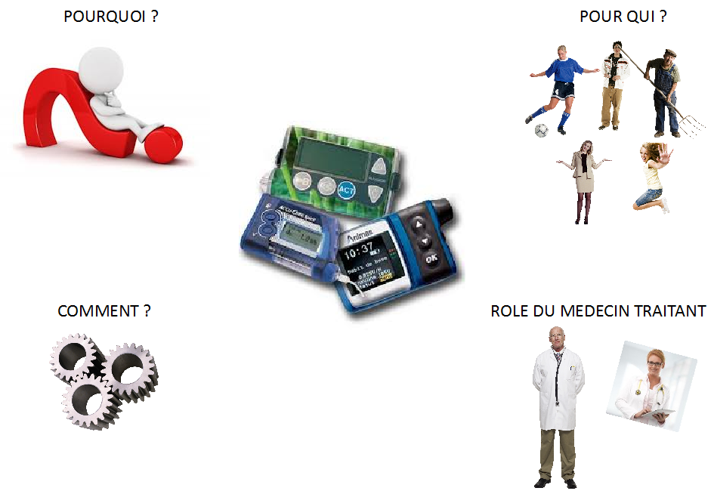
FreeStyle Libre System (2)
Avantage
facile à poser
mesure du glucose simple
Flèches de tendance
Eléments à prendre en compte:
    Pas glycémie capillaire
    Education du patient pour adapter traitement
    Pas remboursé ( 60 euros/capteur + lecteur au début)
    Même système que CGMS existent depuis 15 ans

Slide 21
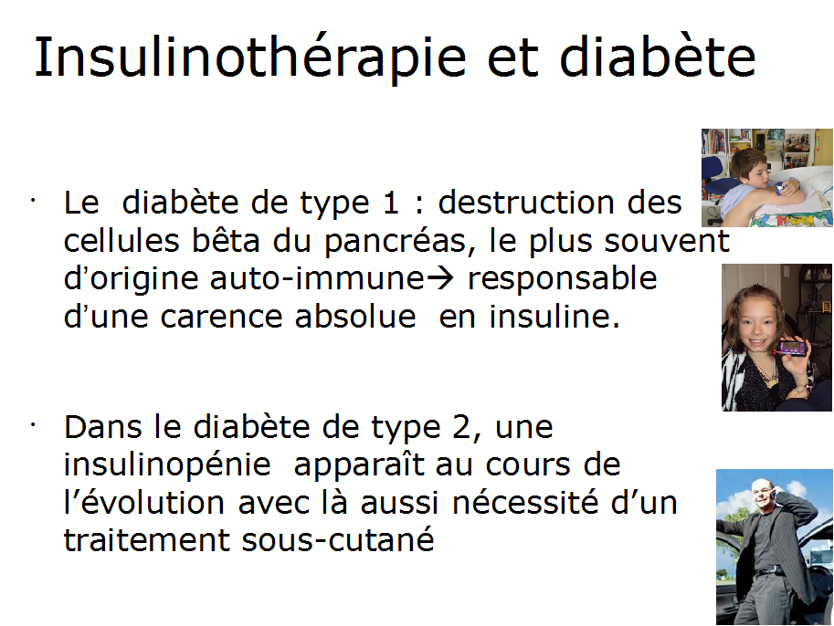

Slide 22
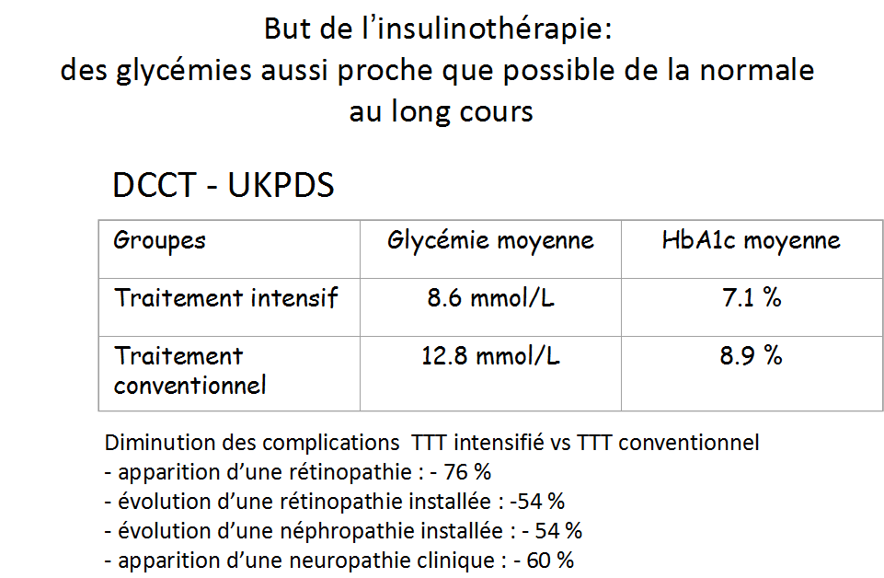

Slide 23
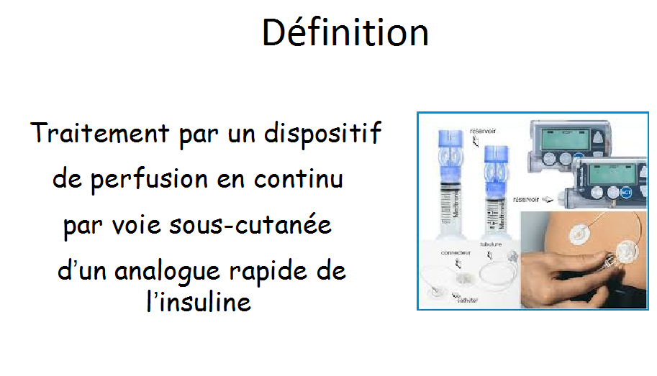

Slide 24
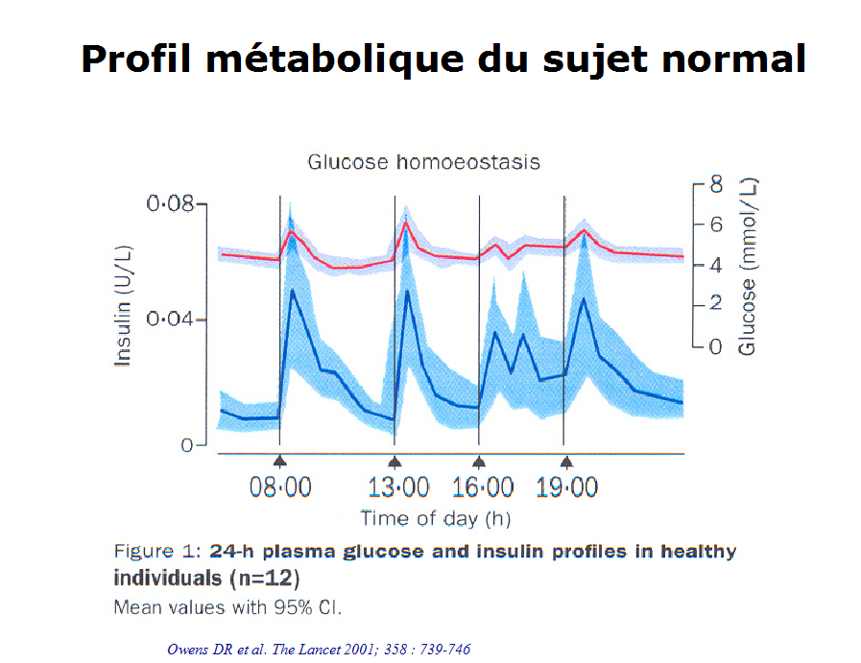

Slide 25
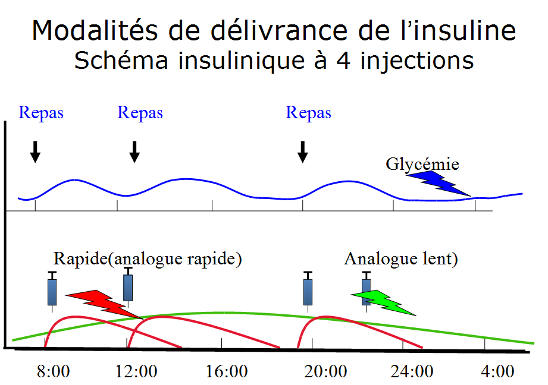

Slide 26
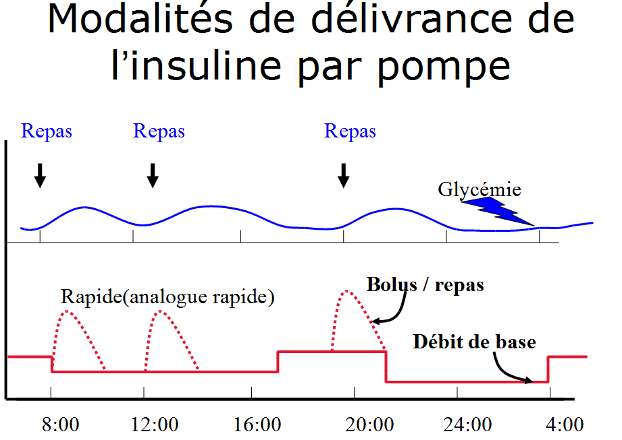

Slide 27
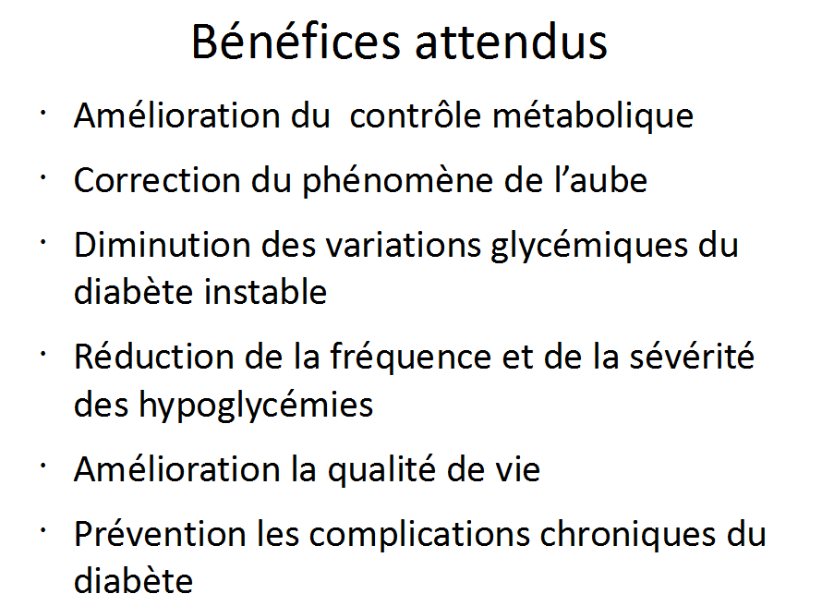

Slide 28


Slide 29
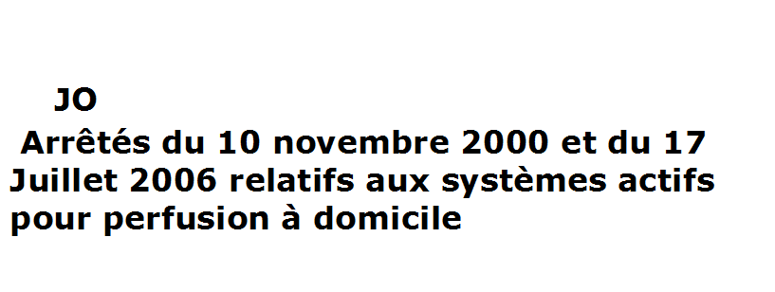

Slide 30
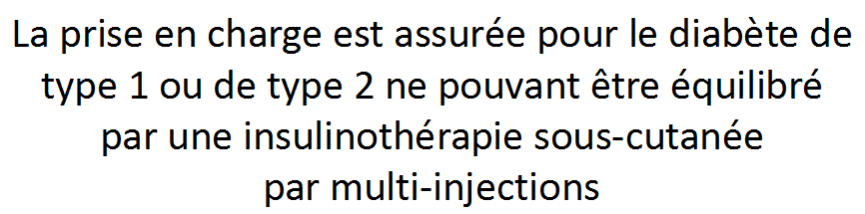

Slide 31
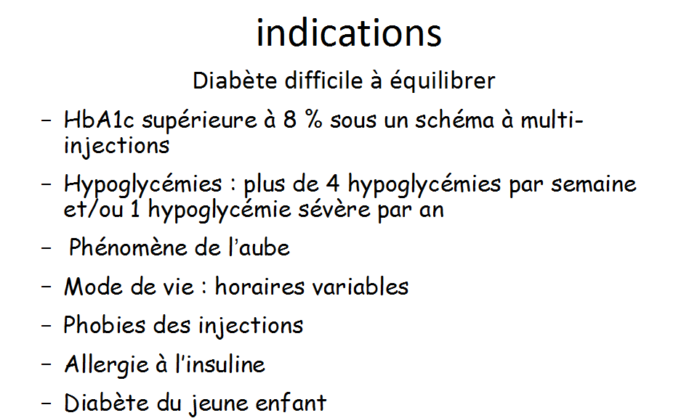

Slide 32
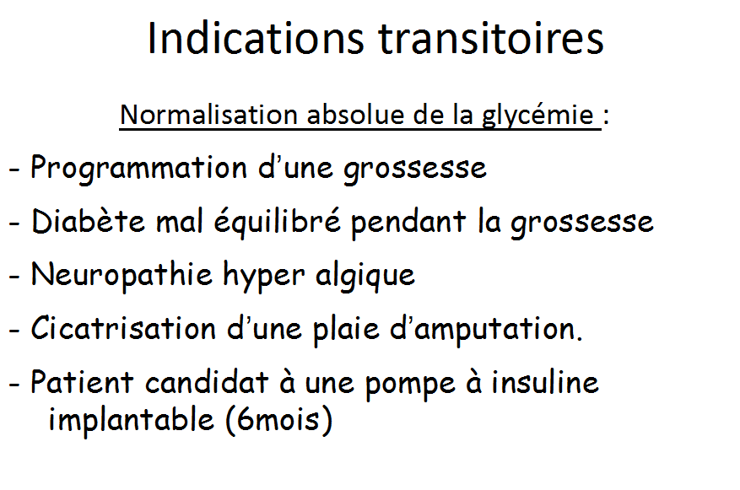

Slide 33
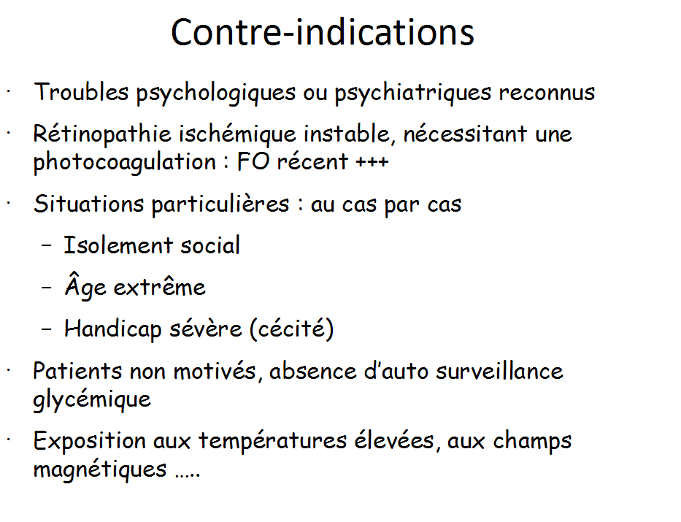

Slide 34
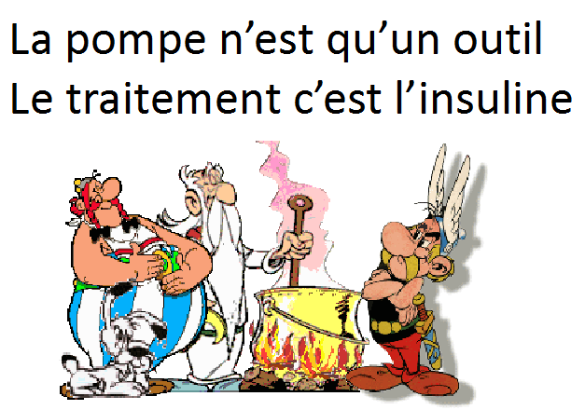
Notes:
<numéro>

Slide 35
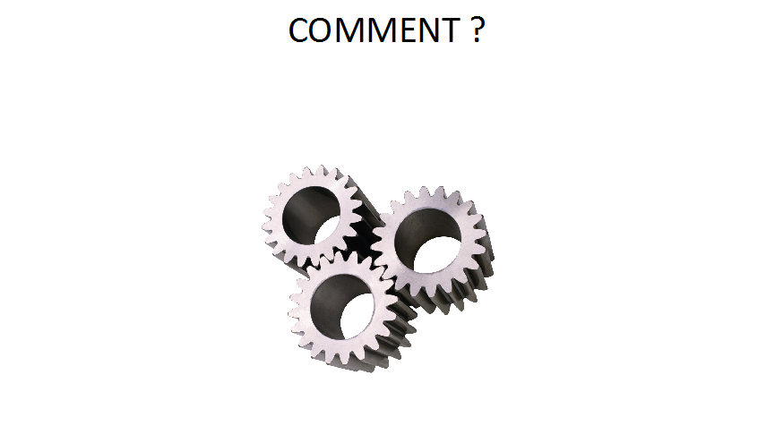

Slide 36
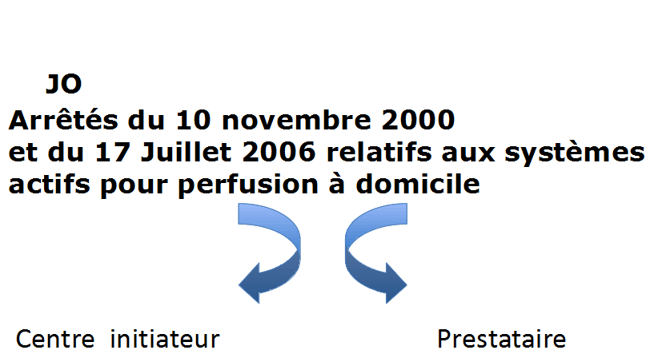

Slide 37
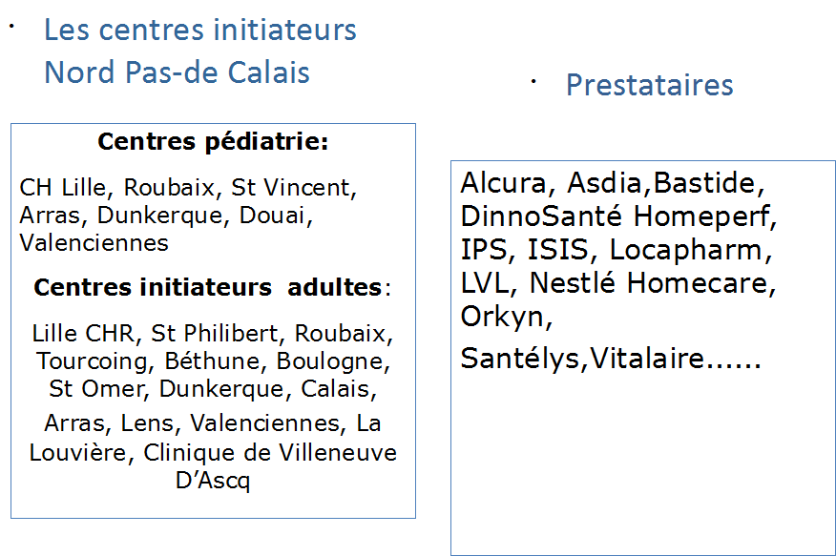

Slide 38
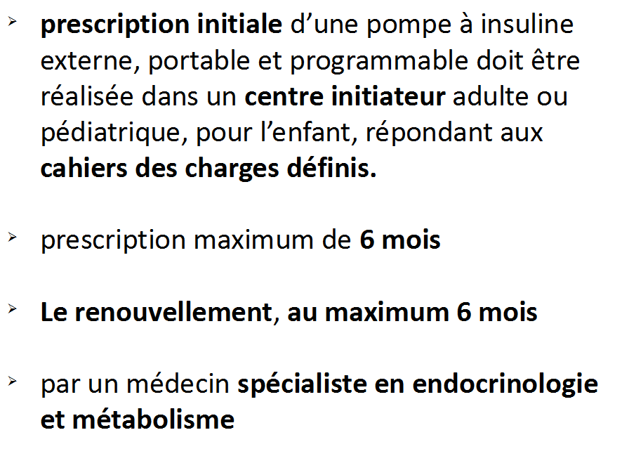

Slide 39
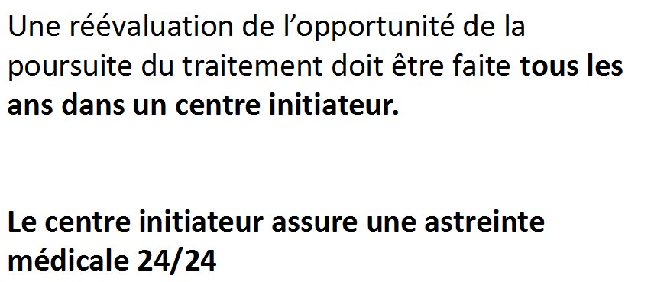

Slide 40
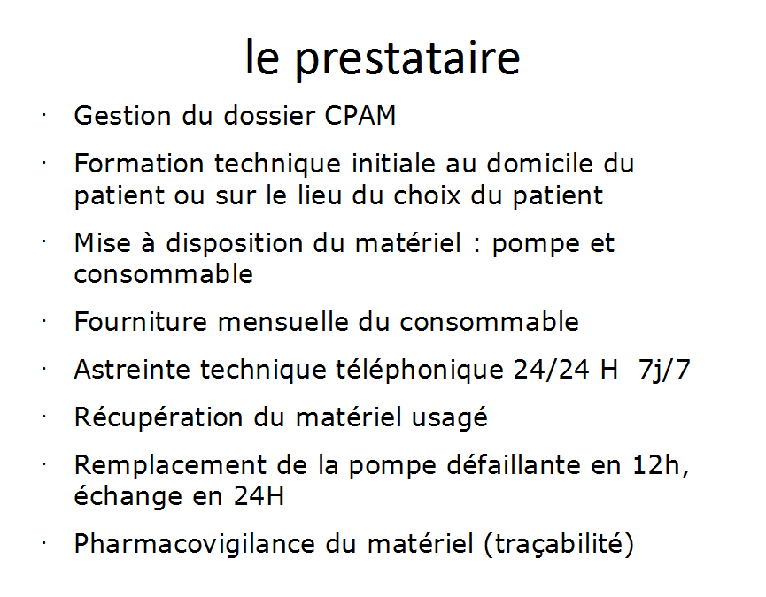

Slide 41
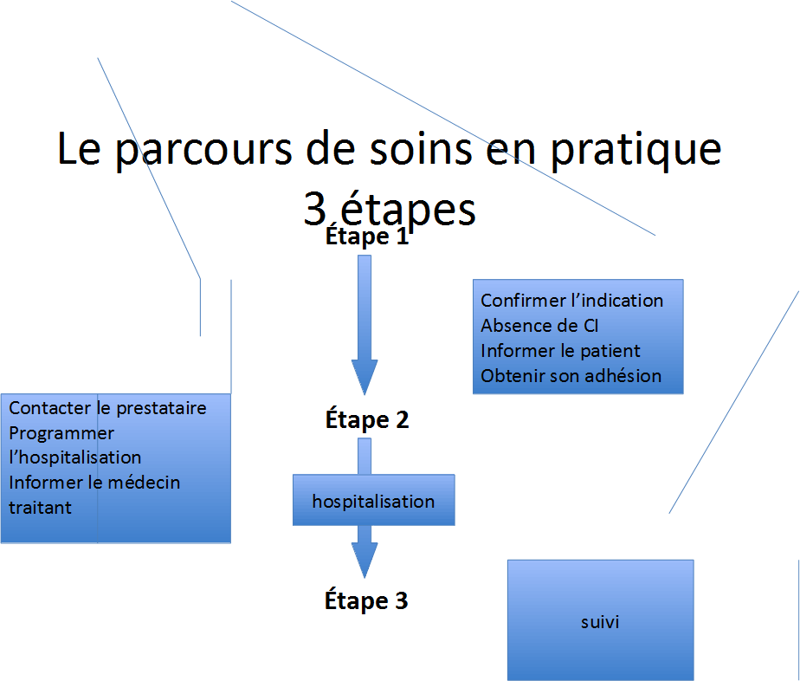

Slide 42
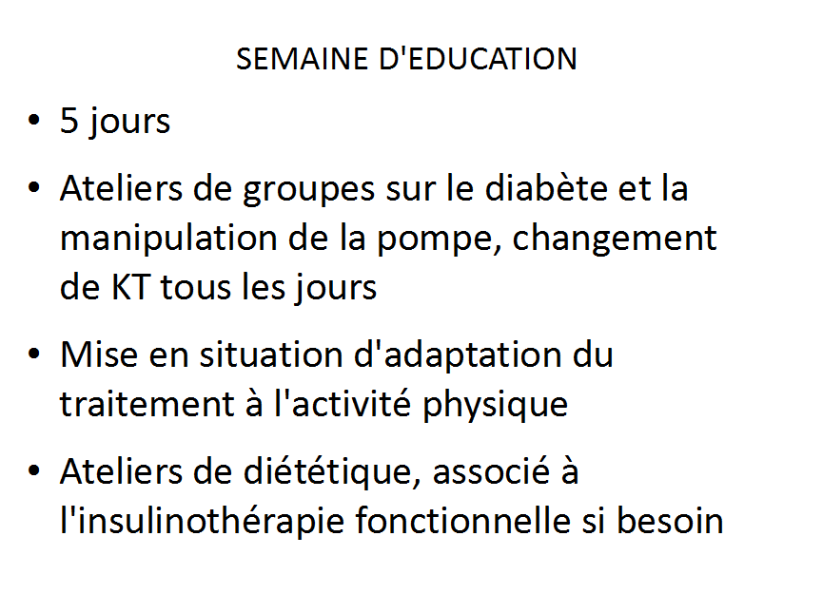

Slide 43
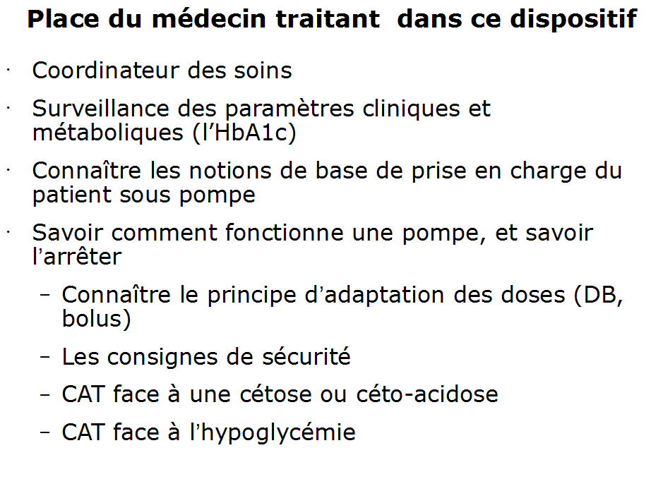

Slide 44
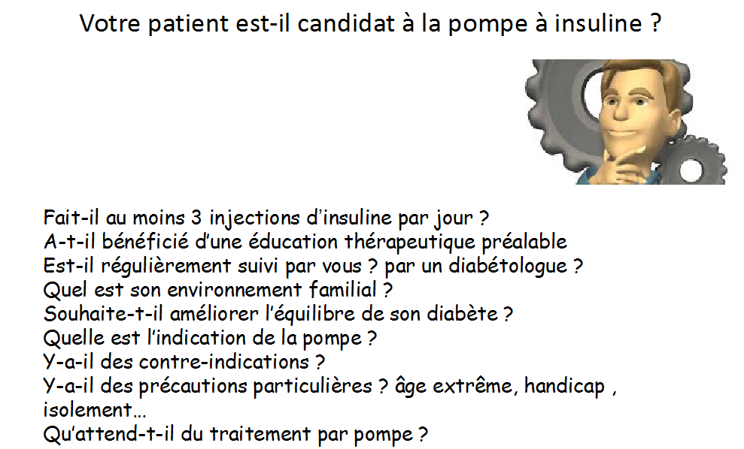

Slide 45
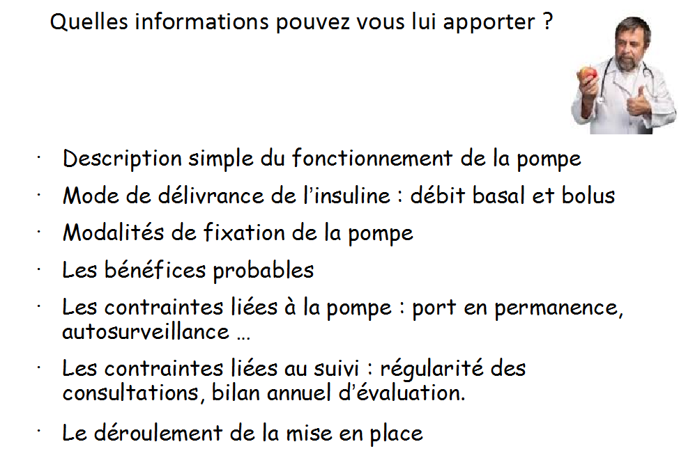

Slide 46
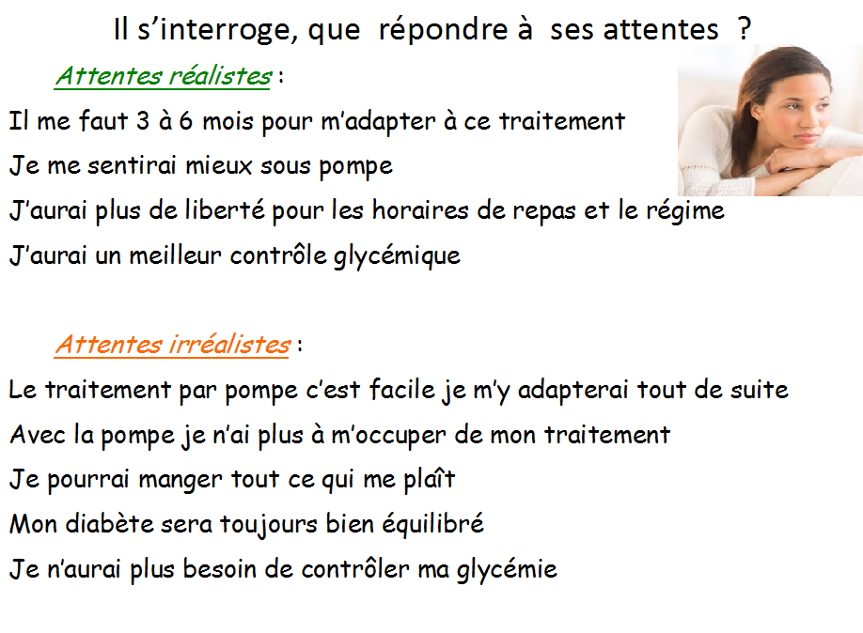

Slide 47
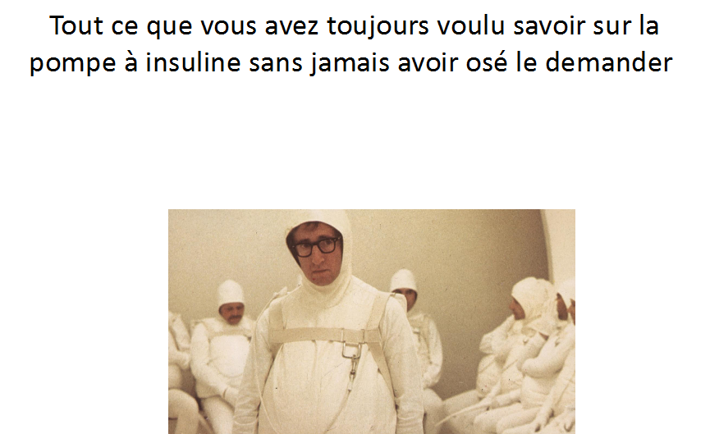

Slide 48
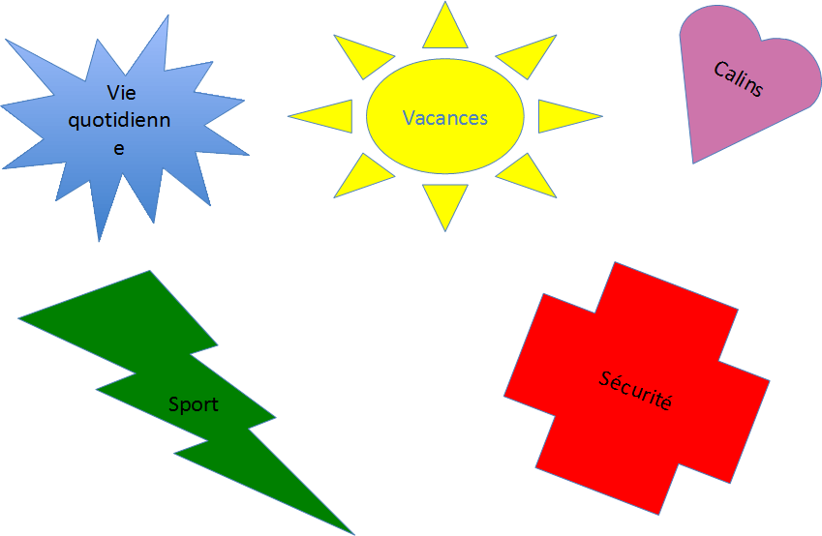

Slide 49
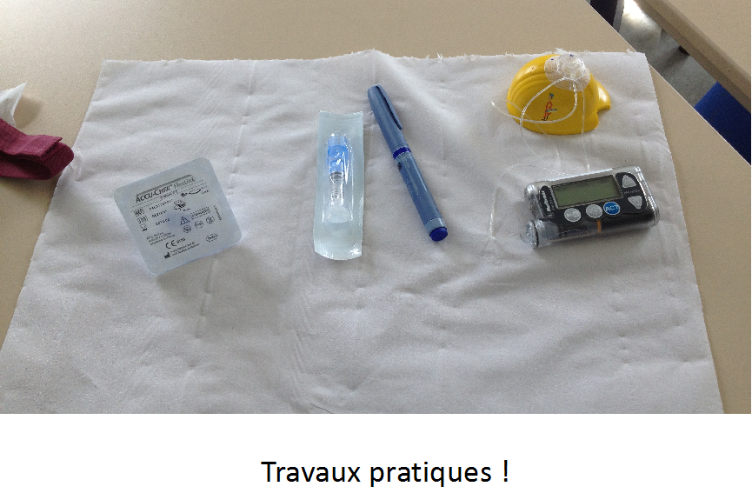

Slide 50
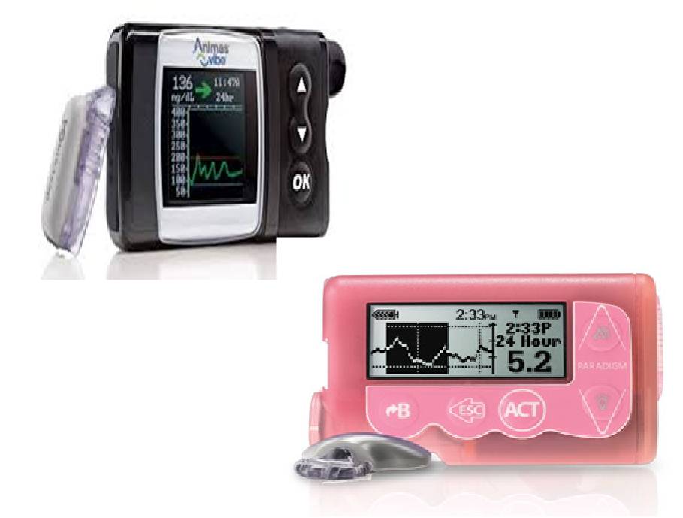

Slide 51
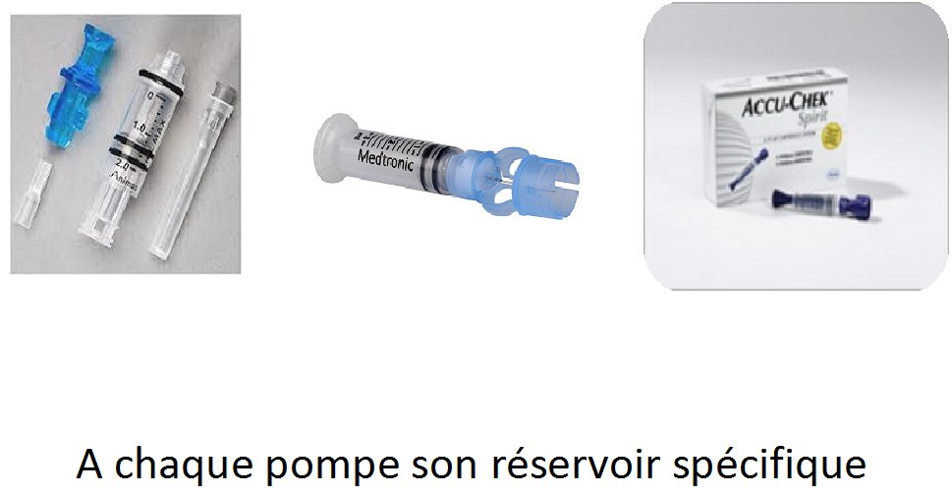

Slide 52
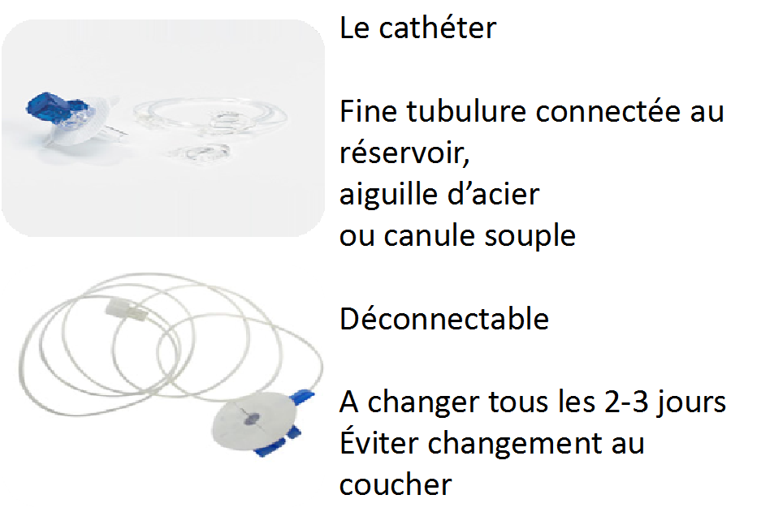

Slide 53
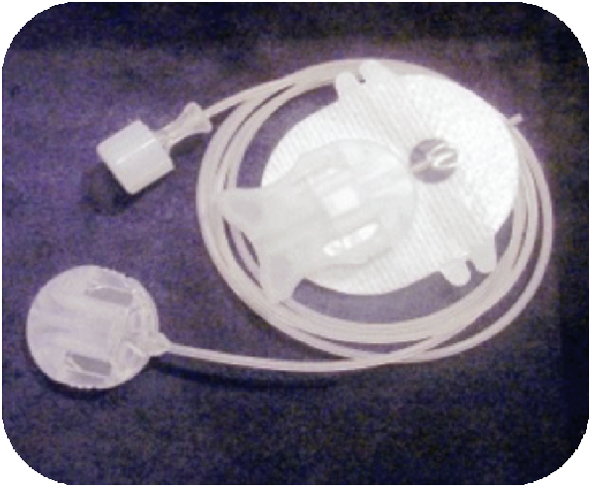

Slide 54
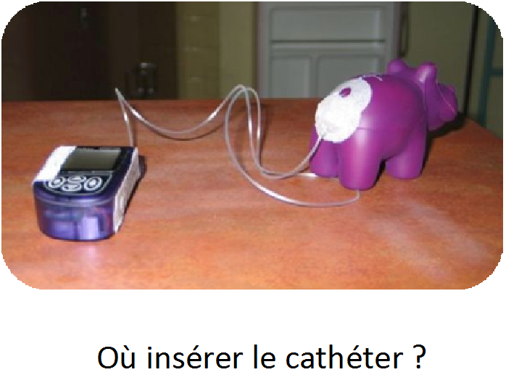

Slide 55
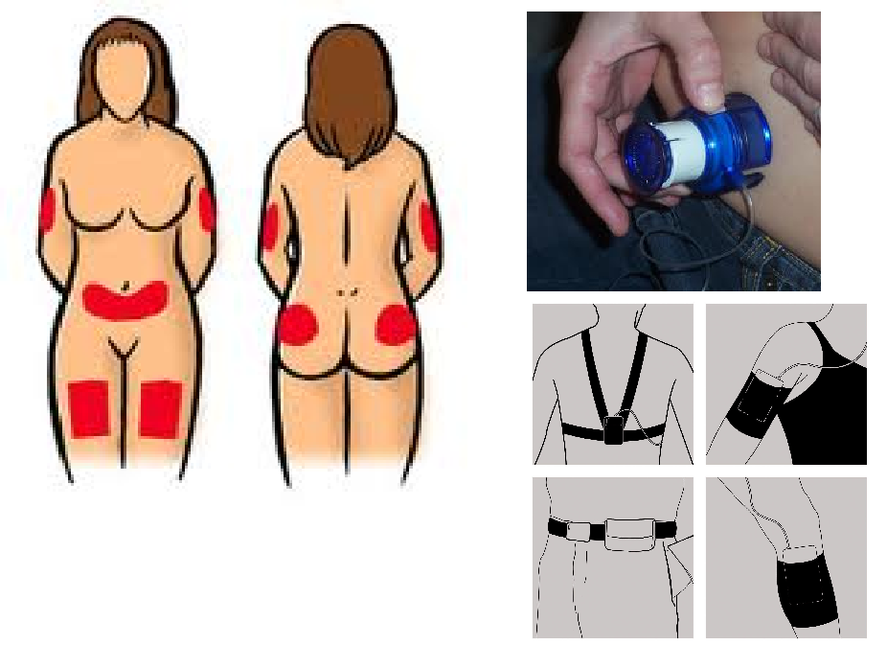

Slide 56
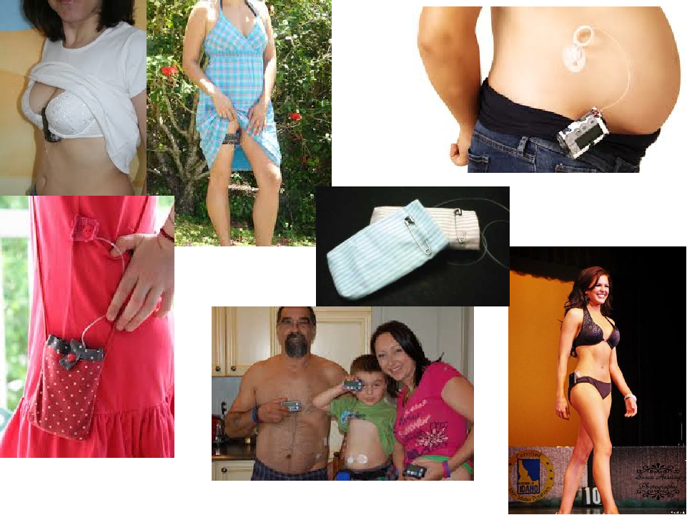

Slide 57
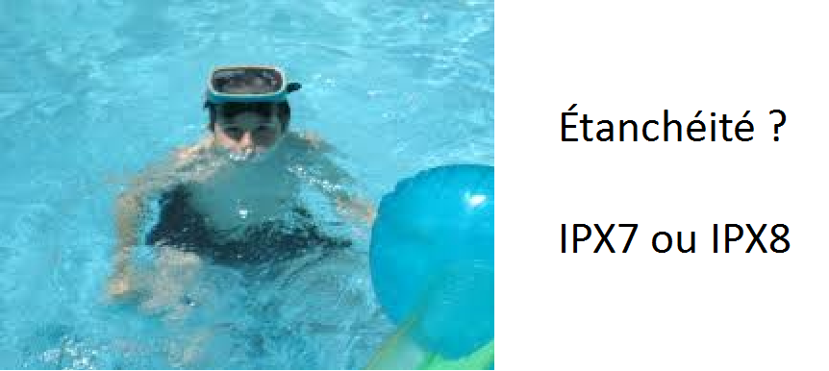

Slide 58
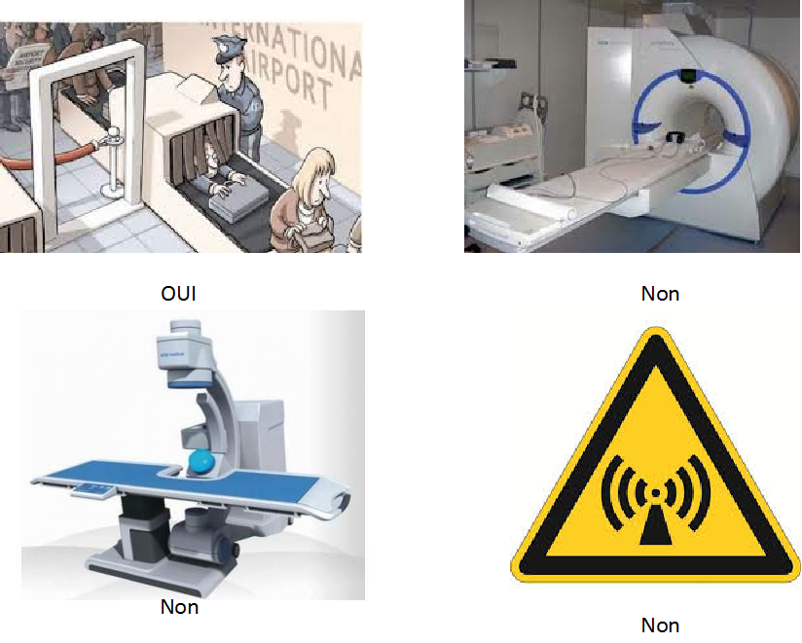

Slide 59


